Slide 1
Edukační materiály neuropsychologie

Slide 2
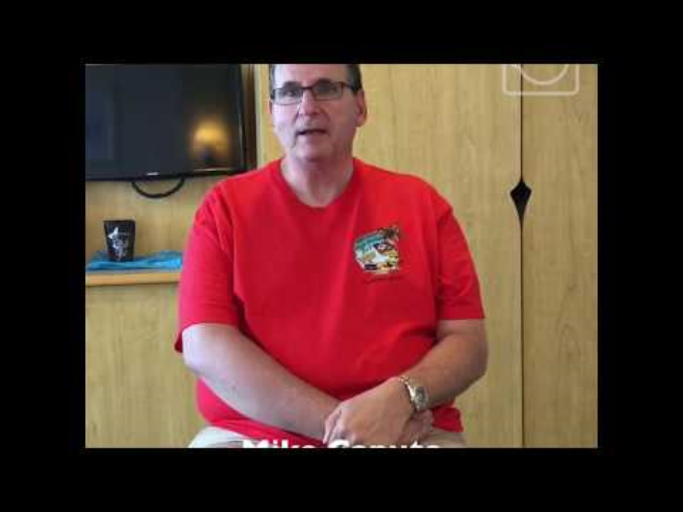
Brocova afázie

Slide 3
Brocova afázie
Expresivní afázie
Porucha řeči a psaného projevu
Potíže s opakováním slov a vět
Postižení jsou si často vědomi svých potíží (frustrace, deprese)
Také známá jako non-fluentní afázie
Řeč je namáhavá, neplynulá, výroky se omezují na několik málo slov
Omezují se na klíčová slova - telegrafická řeč.
Fonemická parafázie - záměna hlásek

Slide 4
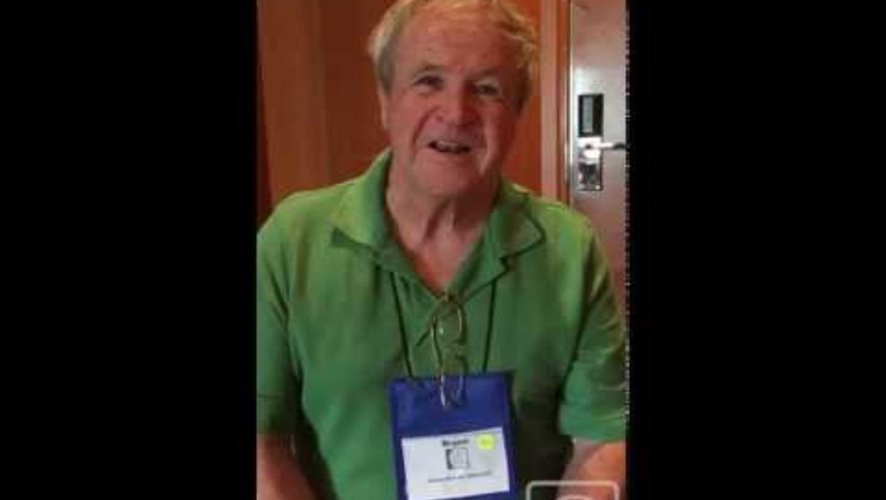
Wernickeova afázie

Slide 5
Wernickeova afázie
Fluentní afázie, Senzorická afázie
Nerozumí slyšenému nebo čtenému
Je schopen plynule hovořit
Vyslovuje dobře, věty jsou přiměřeně dlouhé, rytmické i melodické
Špatné pojmenovávání, chápání i opakování
Nesmyslné slabyky či slová (parafázie) - nesrozumitelnost

Slide 6
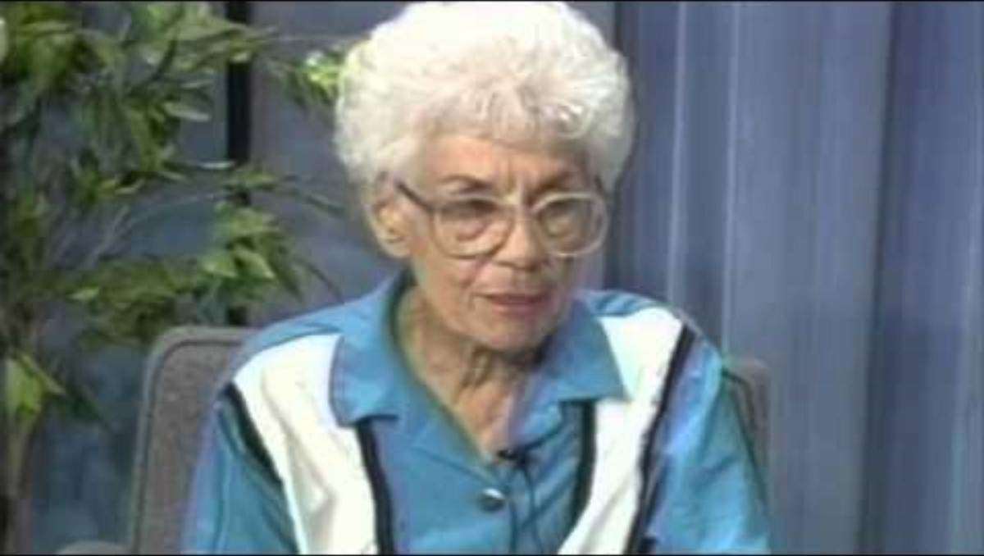
Konduktivní afázie

Slide 7
Konduktivní afázie
Porozumění řeči je zachované
Potíže s opakováním nebo pojmenováním, vyjmenováváním, psaním
Porozumění čtenému textu je dobré, čtení nahlas je narušené
Projev je fluentní, s parafáziemi

Slide 8
Příčiny afázií
Vzniká v důsledku organického postižení mozku.
Cévní mozkové příhody
Trauma mozku
Tumor
Zánětlivá onemocnění mozku
Degenerativní onemocnění CNS
Intoxikace

Slide 9
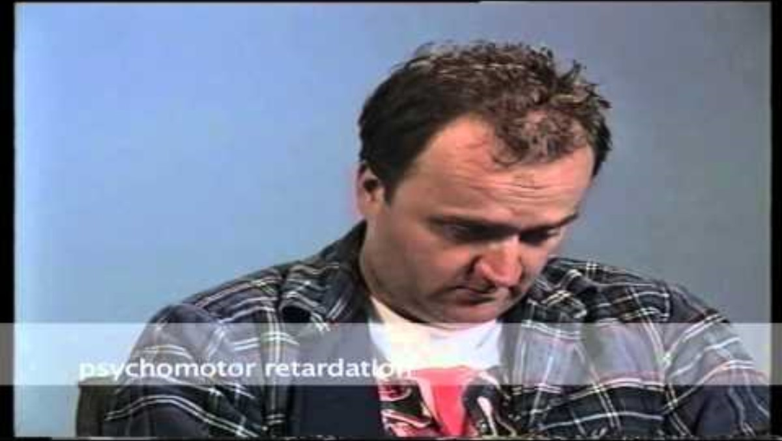
Deprese, nihilismus, Cotardův syndrom, PM retardace

Slide 11
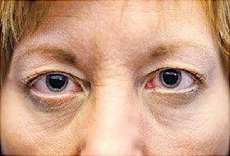
Mydriáza
Rozšíření zornic
Intoxikace THC, stimulanty, MDMA

Slide 12
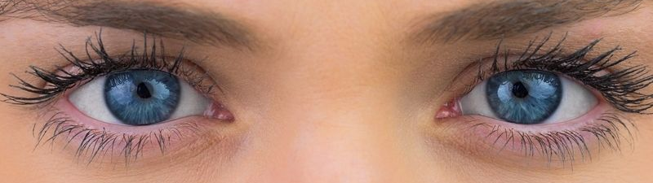
Mióza
Zúžení zornic
Intoxikace opiáty

Slide 13
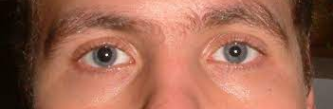
Anizokorie zornic

